Slide 1
レスポンシブwebデザインのレイアウト設計を支援する領域特化言語の提案
情報理工学部ソフトウェア工学科
2010SE254 鵜飼菜生
指導教員：横山哲郎

Slide 2
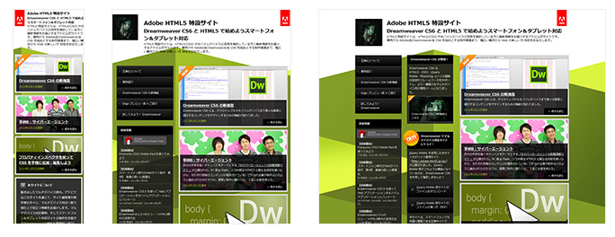
レスポンシブwebデザインとは
サイト閲覧に使用されている端末を検知し，
その画面サイズに合わせたCSS（Cascading Style Sheets）でHTMLファイルを装飾するwebデザイン
背景
関連研究
目的
設計
まとめ
参考文献

Slide 3
既存の手法によるレスポンシブwebデザイン
デザインフレームワーク
  サイト作成に必要なCSSやJavascriptがあらかじめ作成されたテンプレート
CSS拡張メタ言語
  CSSを拡張し，機能を追加した言語
  コンパイルすることでCSSファイルを生成し、そのファイルが実際のブラウザ表示に用いられる
共通するデザイン実現の手法
①レイアウトパターン別にCSSを用意
②条件分岐で適用するCSSを切り替える（メディアクエリー）
コードが煩雑 → 可読性・保守性の低下
背景
関連研究
目的
設計
まとめ
参考文献

Slide 4
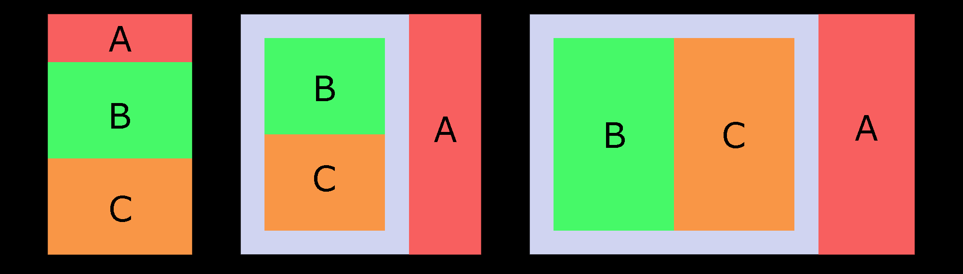
本研究の目的
プリティプリンタの理論を応用した
web開発用の領域特化言語の提案
新しい領域特化言語の利点
  可読性・保守性の向上
  webサイトのレイアウトに関する宣言的記述
  本研究で取り扱うwebサイト例
背景
関連研究
目的
設計
まとめ
参考文献

Slide 5
新EDSLの設計
抽象データ型「Layout」
CSSで扱いきれない情報はLayout型データとして扱う
HTML要素の相関関係やレイアウトの集合
要素の配置を決定する演算子「</>と<\>」
</> :: Layout → Layout → Layout
<\> :: Layout → Layout → Layout
複数のレイアウトから最も整ったものを選ぶ関数「pretty」
pretty::Int → Layout → Layout
表示領域の幅を取得し，レイアウトに横幅として反映させる
※画面の幅を取得することはメディアクエリーでも行われている
背景
関連研究
目的
設計
まとめ
参考文献

Slide 6
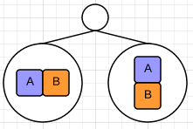
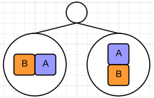
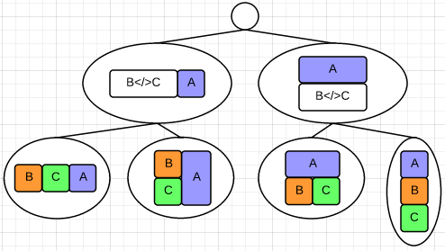
演算子</>と<\>
複数の要素の配置パターンを値として返す．値は木構造の形をとる．
A </> B =
A <\> B =
開発例のレイアウトパターンを
含むリスト
A <\> (B </> C) =
背景
関連研究
目的
設計
まとめ
参考文献

Slide 7
関数について
最適なレイアウトを判断する要素として属性「min_width」を追加
Layout型の値に最小の幅の情報を与える
開発例の場合，min_widthを
「BとC」「B単体」に設定
各節で表示領域と照合する
関数prettyの役割
  表示領域の幅を取得
  表示領域の幅とmin_widthの値を照合し，レイアウトを決定
背景
関連研究
目的
設計
まとめ
参考文献

Slide 8
総括
レイアウトに関する記述を分離し、宣言的に行える
コードの総量が大幅に減少する
可読性・保守性の向上
既存の手法
３つのレイアウトパターン → HTML要素１つにつき３種のCSS記述
メディアクエリーで最適なレイアウトの記述箇所を識別・適用
全ての要素の位置関係や大きさを開発者自身で計算した上で実装
新しい領域特化言語
CSSでHTML要素の基本的な幅や高さを設定
新言語でレイアウトパターンを作成し，要素の最小サイズを設定
最小サイズを基に最適なパターンの検索・適用は自動で行われる
背景
関連研究
目的
設計
まとめ
参考文献

Slide 9
参考文献
FLorian RivoaL: Media Queries,W3C Recommenda-tion, CSS Current Status (onLine), avaiLabLe from 〈http://www.w3.org/TR/2012/REC-css3-mediaqueries-20120619/〉(accessed 2013–07–07).
John, H.: The Design of a Pretty-printing Library, Proc. Advanced FunctionaL Programming, Lecture Notes in Computer Science, VoL.925, pp.53–96 (1995).
Lerner, R.M.: At the forge: Twitter Bootstrap, Linux J., Vol.2012, No.218,pp28 – 34.(2012).
Lerner, R.M.: At the forge: Design Frameworks, Linux J., Vol.2012, No.217, pp.26 – 32 (2012).
Gibbons，J. and de Moor，O.（著），山下伸夫（訳）：関数プログラミングの楽しみ，第6章 pp.111–137，オーム社 （2011）．
Ghosh，D（著），佐藤竜一（監訳）：実戦プログラミングDSL –ドメイン特化言語の設計と実装のノウハウ，第6章 pp.111–137，翔泳社 （2012）．
背景
関連研究
目的
結果
まとめ
参考文献

